Slide 1
作业
2-4一个算法应该是（ ）。 (2分)
(A) 程序
(B) 问题求解步骤的描述
(C) 要满足五个基本特性
(D) A和C
B

Slide 2


作业
2-5已知两个长度分别为m和n的升序链表，若将它们合并为一个长度为m+n的降序链表，则最坏情况下的时间复杂度是（ ）。 (2分)
A. O(n)
B. O(mn)
C. O(min(m,n))
D. O(max(m,n))
D
X
X
X
$Ω(\min\left(m,n\right))$
⩗
⩗
$O(m+n)$
⩗

Slide 3
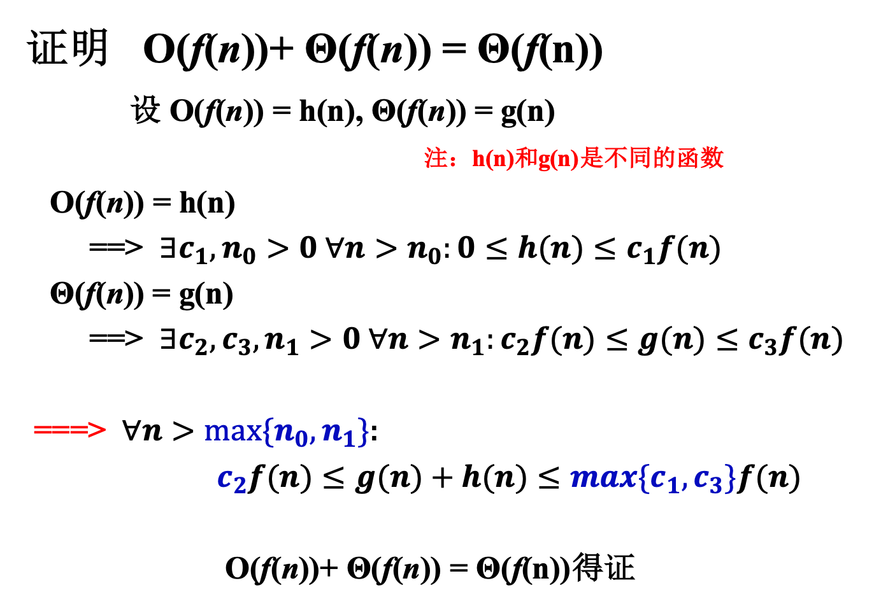
Laudau Operations
证明 O(f(n))+ Θ(f(n)) = Θ(f(n))
设 O(f(n)) = h(n), Θ(f(n)) = g(n)
注：h(n)和g(n)是不同的函数
O(f(n)) = h(n)
==> $∃c_{1}, n_{0}>0 ∀n>n_{0}:0≤h(n)≤c_{1}f(n)$
Θ(f(n)) = g(n)
==> $∃c_{2}, {c_{3},n}_{1}>0 ∀n>n_{1}:c_{2}f(n)≤g(n)≤c_{3}f(n)$
===> $∀n>{max⁡\{n_{0},n}_{1}\}$:
$c_{2}f(n)≤g(n)+h(n)≤max\{c_{1},c_{3}\}f(n)$
O(f(n))+ Θ(f(n)) = Θ(f(n))得证

Slide 4
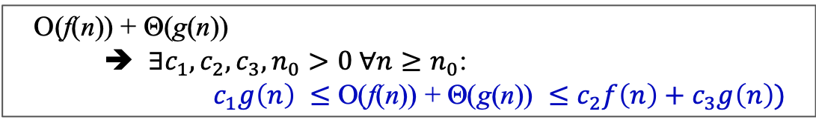
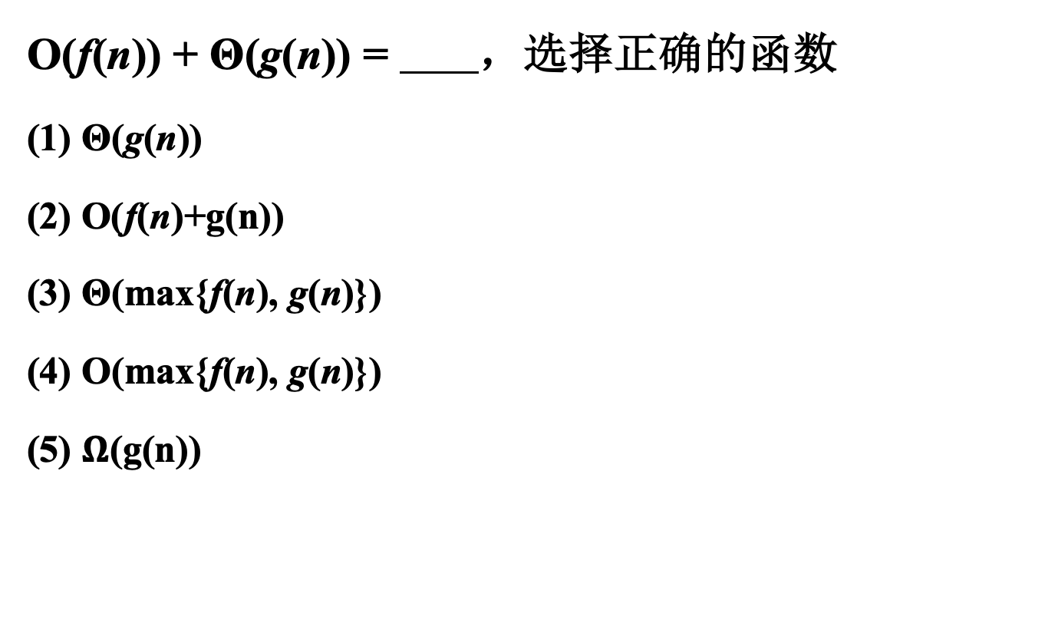
Laudau Operations
O(f(n)) + Θ(g(n)) = ，选择正确的函数
(1) Θ(g(n))
(2) O(f(n)+g(n))
(3) Θ(max{f(n), g(n)})
(4) O(max{f(n), g(n)})
(5) $Ω$(g(n))
答案：(2), (4), (5)
O(f(n)) + Θ(g(n))
➔ $∃c_{1},c_{2},c_{3},n_{0}>0 ∀n≥n_{0}$:
${ c}_{1}g\left(n\right) ≤\text{O}\text{(}\text{f}\text{(}\text{n}\text{))} \text{+ }\text{Θ}\text{(}\text{g}\text{(}\text{n}\text{))} ≤c_{2}f\left(n\right)+c_{3}g\left(n\right))$

